Slide 1


ב"ה

Slide 2



"תוכן החסידות הוא שעל המוח לתת ללב להבין מה עליו לרצות, ועל הלב להביא בחיים את מה שהמוח מבין"
(מדברי הרבי הרש"ב. מובא בלקוטי דבורים א', ע' 110)
בשבוע החסידות שנת הקהל ה'תשפ"ג, כהכנה לראש השנה לחסידות, נעסוק ביסוד בסיסי בעבודת השם בדרך חסידות חב"ד - "מוח שליט על הלב", תחת הכותרת "מי בראש?".
אדמו"ר הזקן לימד אותנו כי יהודי צריך לתת למוח לנהל ולנווט את מערכת הרגשות והרצונות, באופן שירתום את כל כולו לעבודת ה'.

Slide 3

במהלך השבוע:
נכיר את המח, תפקידו המשמעותי בחיינו, ויתרונותיו בעבודת ה'.
נכיר את הלב, הצורך החיוני בו, ותרומתו לקיום התורה והמצוות.
נבין מדוע יש לתת דווקא למח לשלוט ולנהל.
נרחיב ונתרגם לחיים שלנו כיצד המח יכול וצריך לרסן את הלב מצד אחד, ומצד שני לעורר אותו לחמימות והתלהבות בעבודת ה'.

Slide 4
שבוע החסידות
י"ב-י"ט כסלו
שבת קודש
שישי
חמישי
רביעי
שלישי
שני
ראשון
י' כסלו | י"א כסלו | י"ב כסלו | י"ג כסלו | י"ד כסלו | ט"ו כסלו | ט"ז כסלו
י"ז כסלו | י"ח כסלו | י"ט כסלו | כ' כסלו | כ"א כסלו | כ"ב כסלו | כ"ג כסלו
לימוד כיתתי ומשימה יומית
לימוד כיתתי ומשימה יומית
לימוד כיתתי ומשימה יומית
שבוע החסידות – תוכנית פתיחה
יום התוועדויות + סיכום הנושא
לימוד כיתתי ומשימה יומית
לימוד כיתתי ומשימה יומית
ערכת התוועדות לבית

Slide 5

מח שליט על הלב
ניגון: אימתי קאתי מר
חכמה בינה ודעת
המח הוא שליט,
לכל אחד ניתן
הכח להחליט
יחד נשלב
המח והלב,
מצווה ועוד מצווה
במחשבה ואהבה
יום י"ט כסלו
זהו חג של גאולה,
תנועת החסידות
אז המשיכה וגדלה
פרצה היא לנו דרך
מלאה חום וחיות
עבודת השם
בשמחה, בפנימיות
נזכור תמיד,
נקדים המחשבה למעשה
לפני כל פעולה.
ברשת אהלי יוסף יצחק
בשנת הקהל
נביא הגאולה
לשמיעה

Slide 6
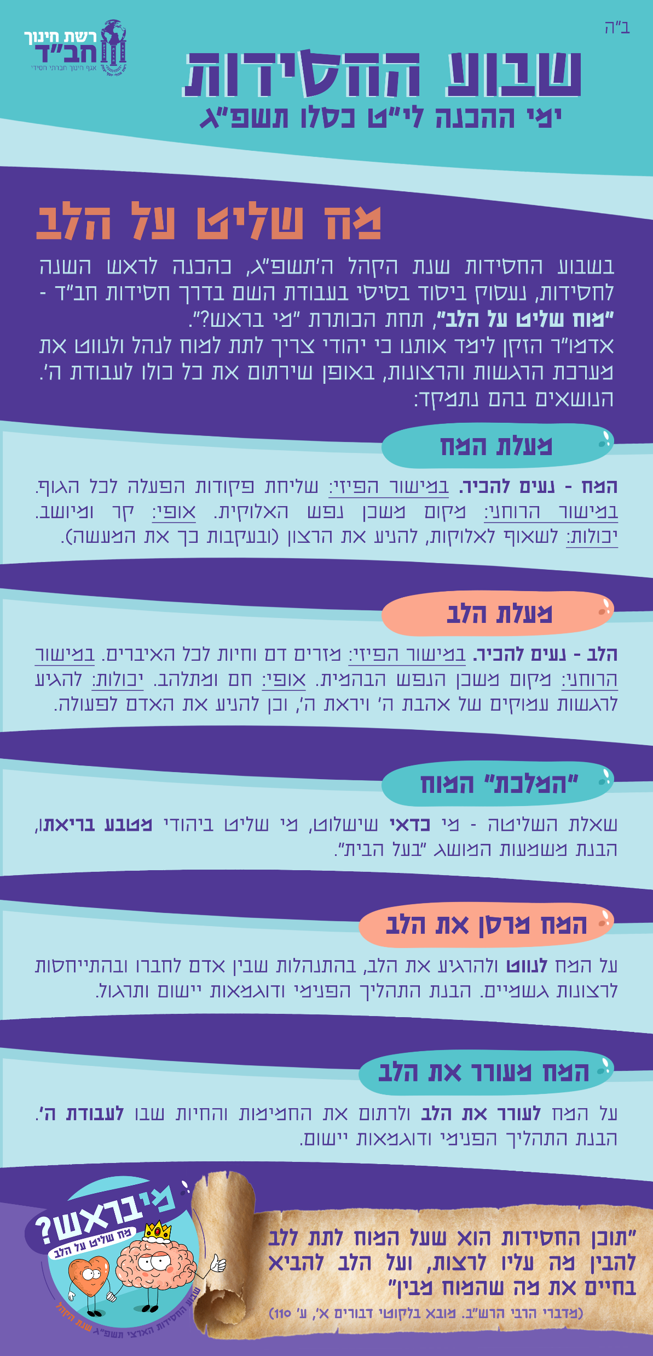
לימוד יומי
י"ג – י"ח כסלו
במשך חמישה ימים, נקיים בכיתות לימוד יומי (כעשרים דקות).
בכל יום נלמד נדבך נוסף בדרך להבנת המושג "מח שליט על הלב", כפי המפורט ברציונל.
הלימוד ייערך בעזרת מצגת יומית, וכרטיס יומי לתלמיד.
(הכרטיס יופיע באתר להדפסה עצמית, ויהיה בגודל 5A דו צידי – שני כרטיסים בדף)

Slide 7


מהלך הלימוד היומי
1.
פתיח
בפתיחת הלימוד בכל יום, נעקוב בהמשכים אחר ילד המארגן התוועדות לכבוד י"ט כסלו. במהלך ההכנות הוא נתקל בהתלבטויות שונות, ואז אנו שומעים את הדיון הפנימי בין המח והלב שלו, הוויכוחים ביניהם והמסקנות החשובות.
סיפור הפתיח מגיע בפס קול מוקלט, ומוטמע במצגת היומית.

Slide 8

מהלך הלימוד היומי
2.
לימוד
לאחר שנחשפנו בפתיח לנושא היומי, נלמד ונבין אותו, בליווי מקורות.
ההסבר יופיע בשקופיות במצגת, והמורה יקריא ויסביר לתלמידים.

Slide 9
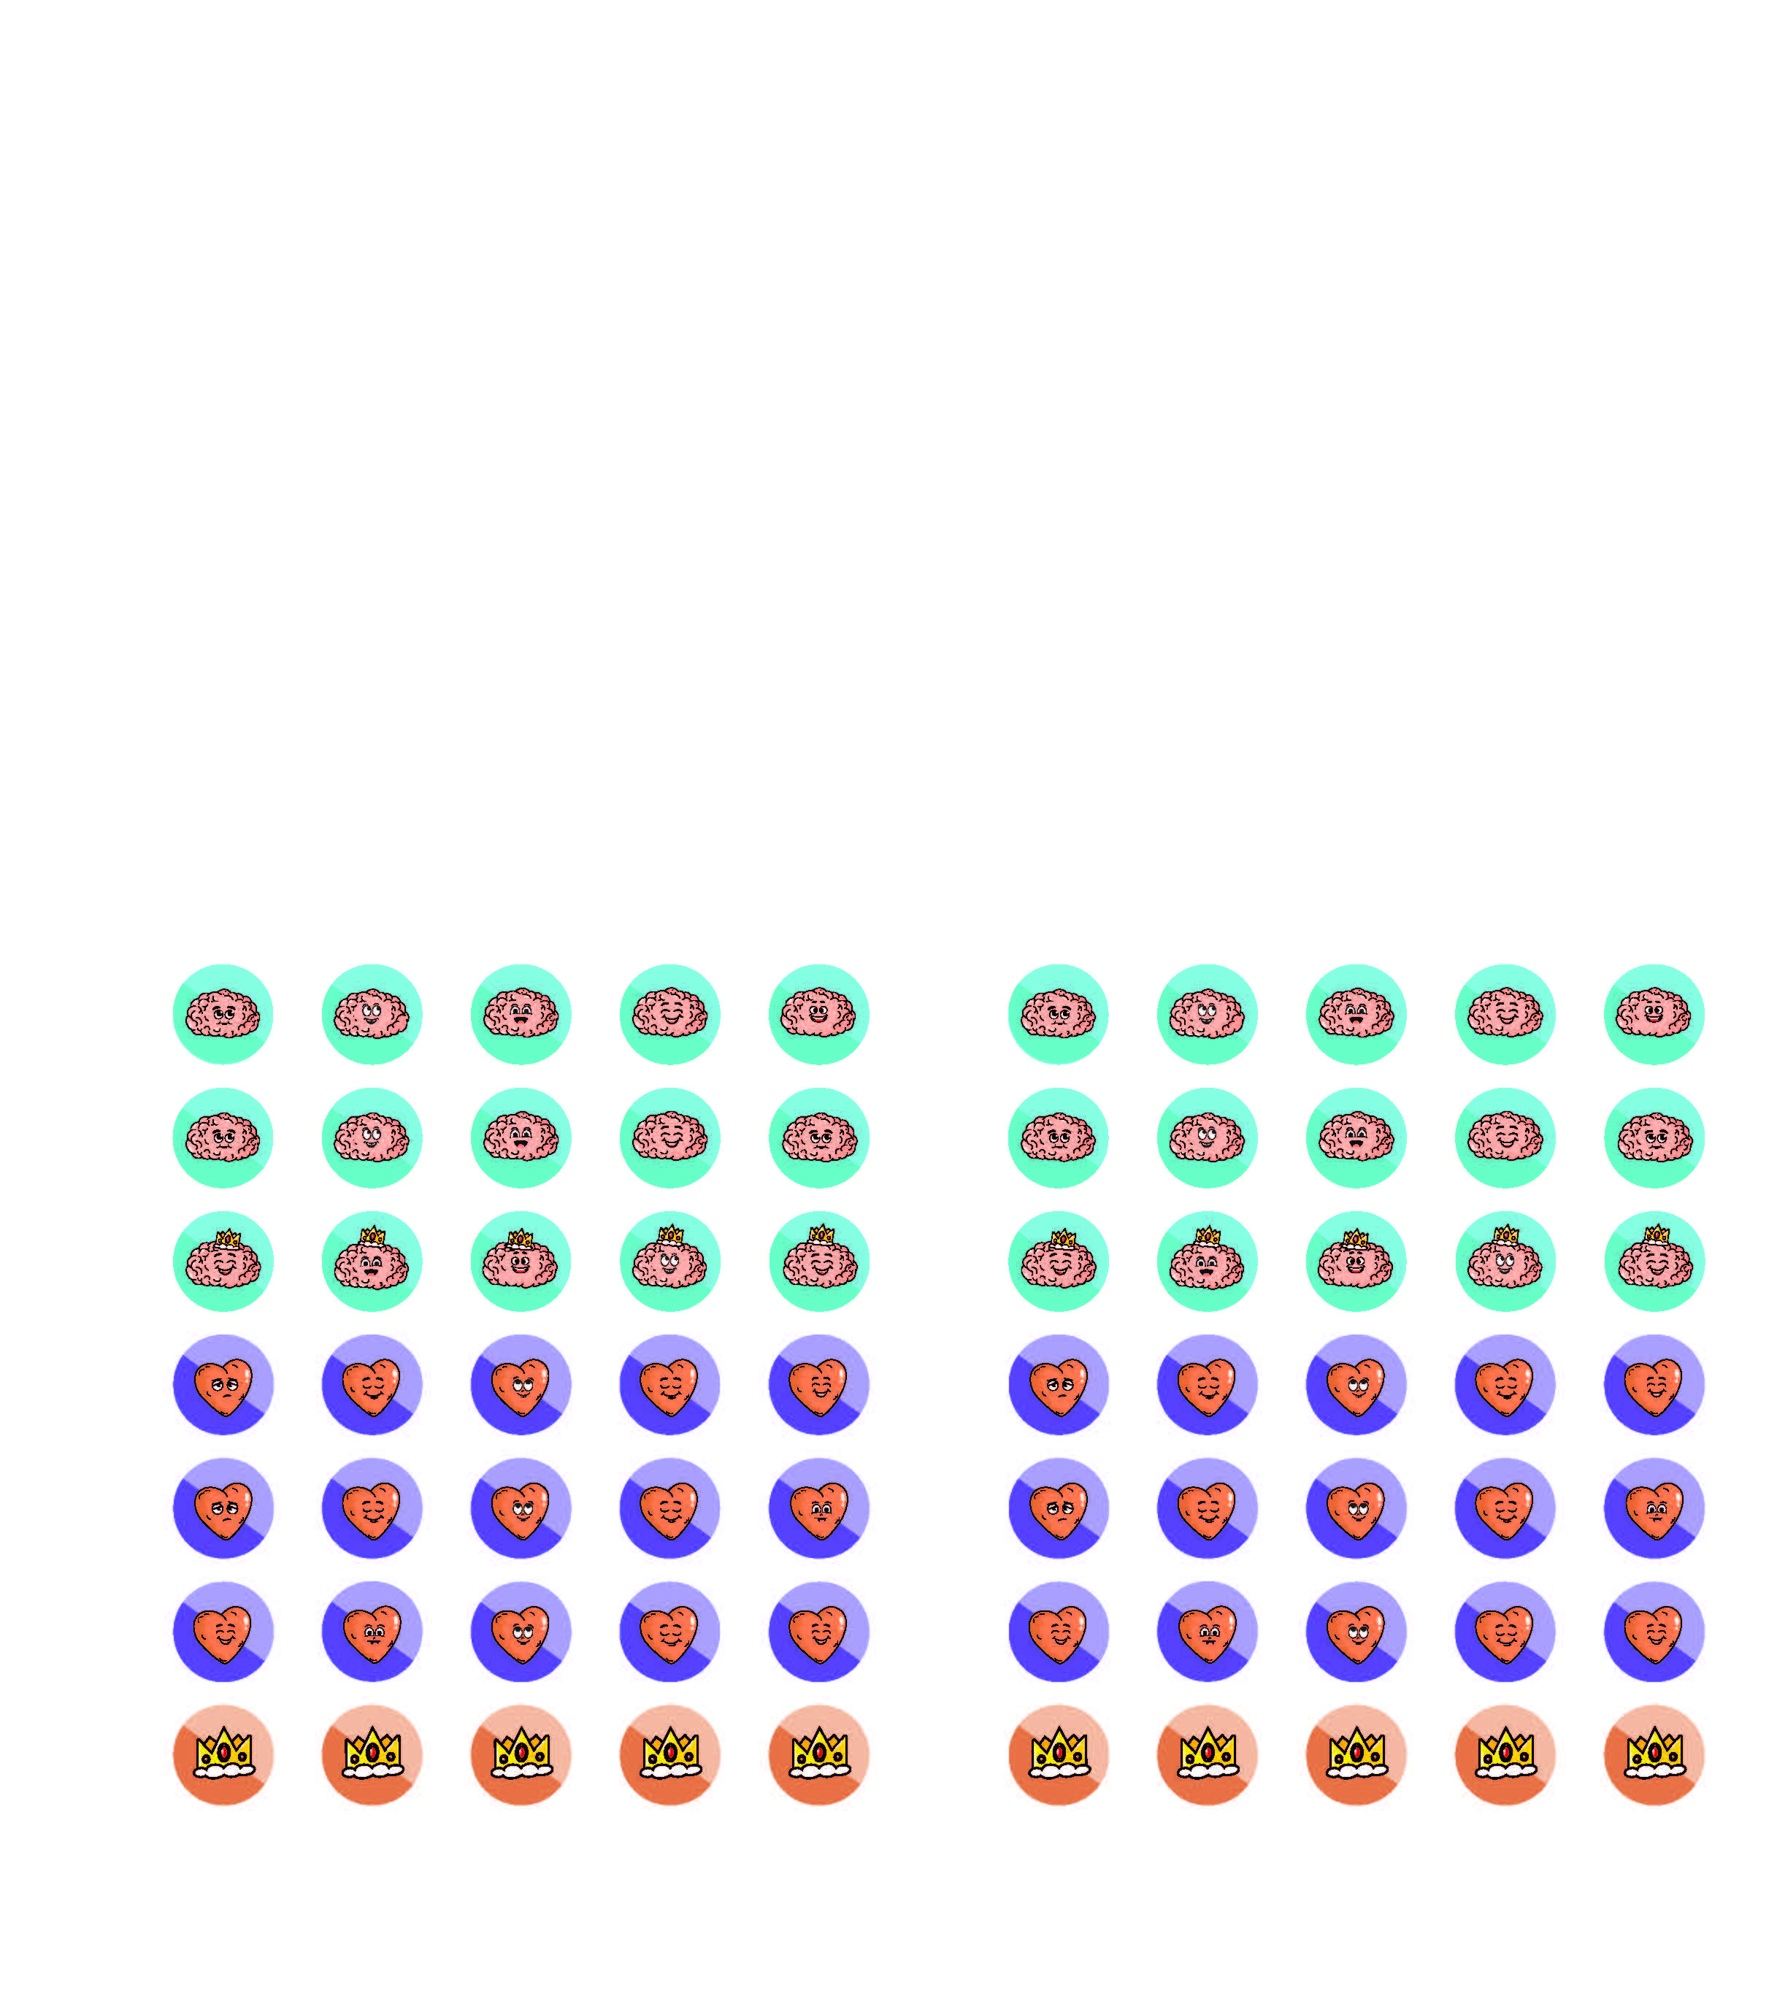
מהלך הלימוד היומי
3.
משוב
נבדוק את עצמנו: בכרטיס היומי של כל תלמיד מופיעה משימת הבנה או יישום לסיכום הנלמד.
לצורך המשימה התלמידים ישתמשו בדפי מדבקות המח והלב שקיבלתם.

Slide 10


משימה לדוגמא:
לפניכם לוח משחק 'איקס-עיגול', ובו ביטויים שונים.
סמנו במשבצות בעזרת המדבקות – אילו ביטויים באים בדרך כלל מהמח, ואילו ביטויים באים מהלב.
קודם תבדוק… | אני ממש רוצה | לא כדאי להתייאש
בא לי! | חשוב לזכור ש... | שטויות, מה הבעיה?
אין לי כח | אוף, די! | כתוב ש...
מי ניצח במשחק?
הדביקו לו כתר!

Slide 11
מהלך הלימוד היומי
4.
סיפור
נסיים את הלימוד בסיפור קצר על הנושא היומי.
הסיפור יופיע במצגת וגם בכרטיסי הלימוד של התלמידים, וכל מורה יבחר כיצד להעביר את הסיפור: לספר אותו בעצמו, לבחור תלמידים שיקריאו, או לתת להם להציג.

Slide 12
מהלך הלימוד היומי
5.
משימה יומית
בכל יום התלמידים יקבלו משימה הקשורה לנושא הנלמד, לביצוע בהמשך היום/בבית. המשימה תופיע בכרטיס היומי ותזכה את התלמידים בנקודות.
משימה קבועה נוספת תהיה לספר בבית את הסיפור היומי שסופר בכיתה.

Slide 13

לסיכום – שלבי הלימוד היומי בכיתה:
5.
4.
3.
2.
1.
משימה
סיפור
משוב
לימוד
פתיח
מקבלים משימת יישום לצבירת נקודות
סיפור יומי קצר לקריאה/הצגה
משימת-משחק בכרטיס עם המדבקות
הסבר התוכן היומי מתוך המצגת
קטע מוקלט – שיח פנימי של המח והלב
מה צריך לפעילות היומית?
כרטיס לימוד יומי (להדפסה עצמית) בצירוף דף מדבקות לכל תלמיד (קיבלתם במשלוח).
את כל הכרטיסים – התלמידים אוגדים באמצעות סיכת הכתר שקיבלתם.
מצגת יומית להקרנה,
בה יופיע כל סדר הפעילות, לנוחות המורה.
מומלץ כמובן לעבור על המצגת מראש.

Slide 14
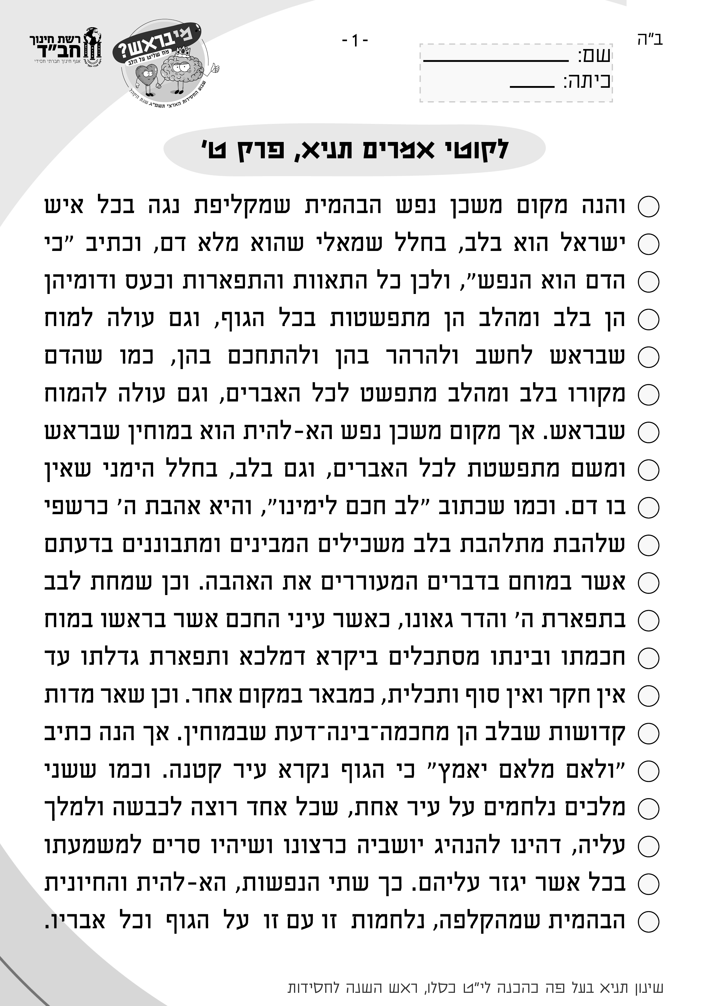

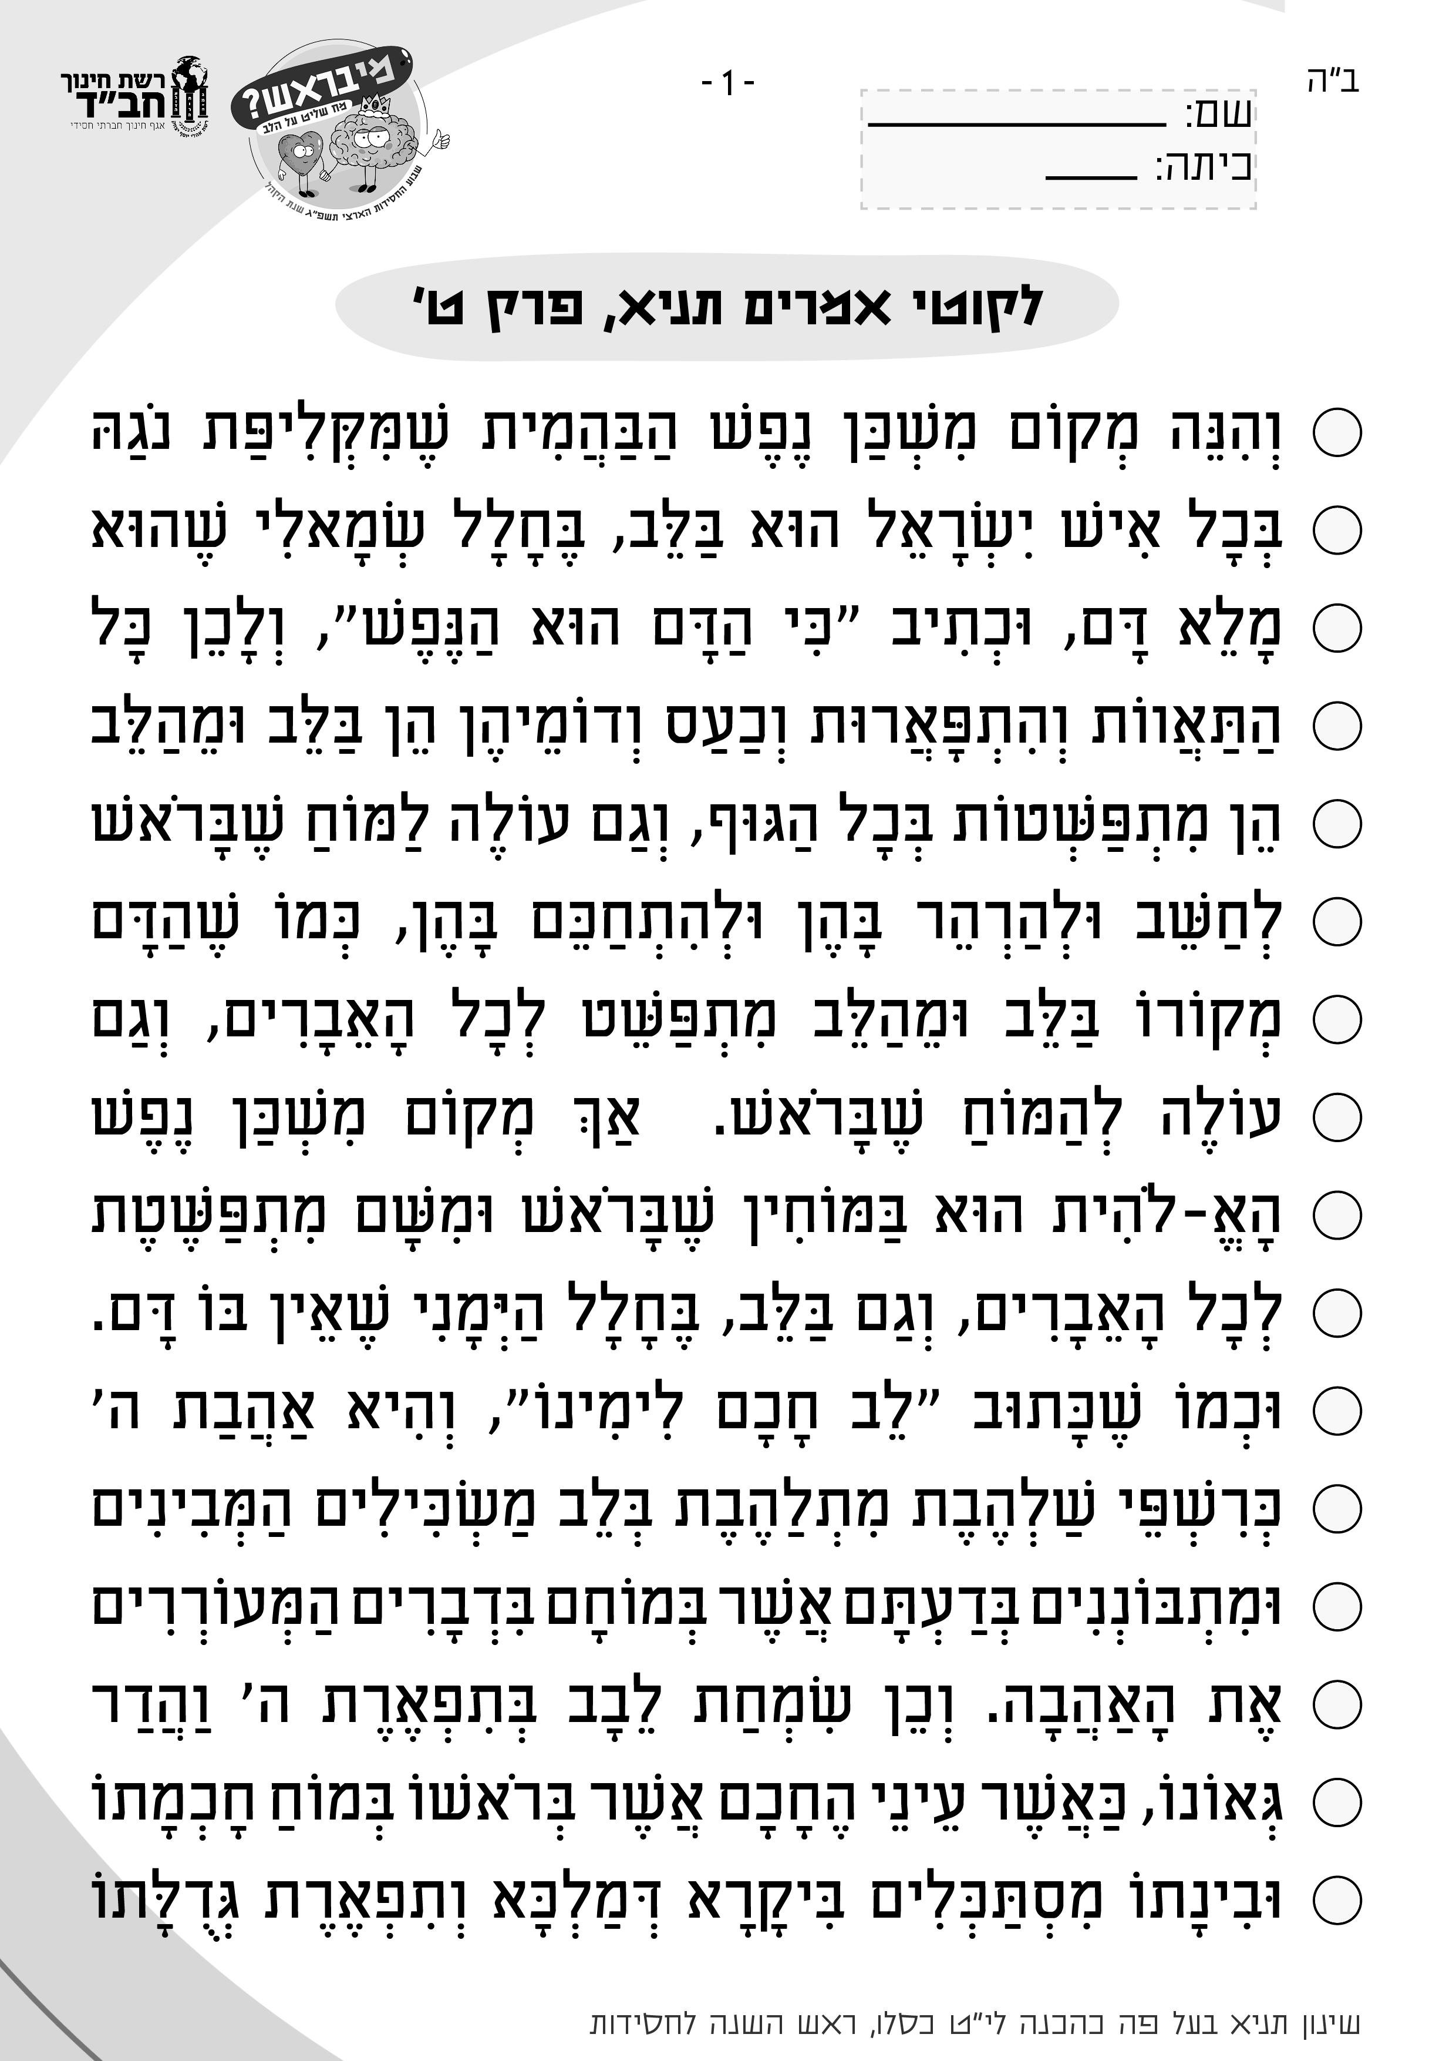
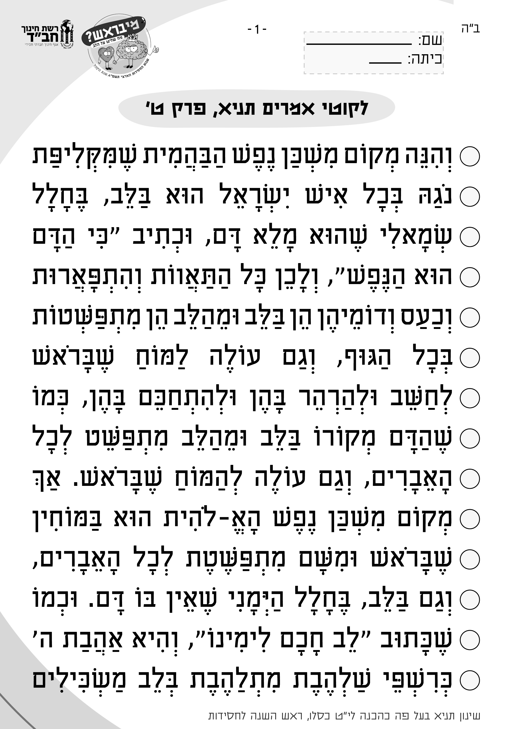
שינון תניא בעל פה
פרק ט'
כבכל שנה, במקביל ללימוד הנושא של שבוע החסידות, נתכונן לי"ט כסלו גם בשינון תניא בעל פה.
השנה נבחר פרק ט' בלקוטי אמרים, בו אנו לומדים כי "מקום משכן נפש האלוקית הוא במוחין שבראש".
פרק ט' נמצא להדפסה באתר נרות להאיר, מנוקד ומעומד בשלוש רמות + אופציה ללא ניקוד.

Slide 15

ניקוד ומצטיינים
במהלך שבוע החסידות, התלמידים צוברים נקודות על:
שינון תניא בעל פה.
המשימות היומיות, המופיעות בכרטיסי הלימוד.
תוספות כרצונכם.
תוכלו להדפיס מהאתר עבור התלמידים כרטיס ניקוד לסיכום כל הנ"ל, אותו הם יאגדו בסיכת הכתר יחד עם כרטיסי הלימוד.
בסיום שבוע החסידות, יקבלו התלמידים המצטיינים תעודה מהודרת (נמצאת להדפסה באתר נרות להאיר).

Slide 16




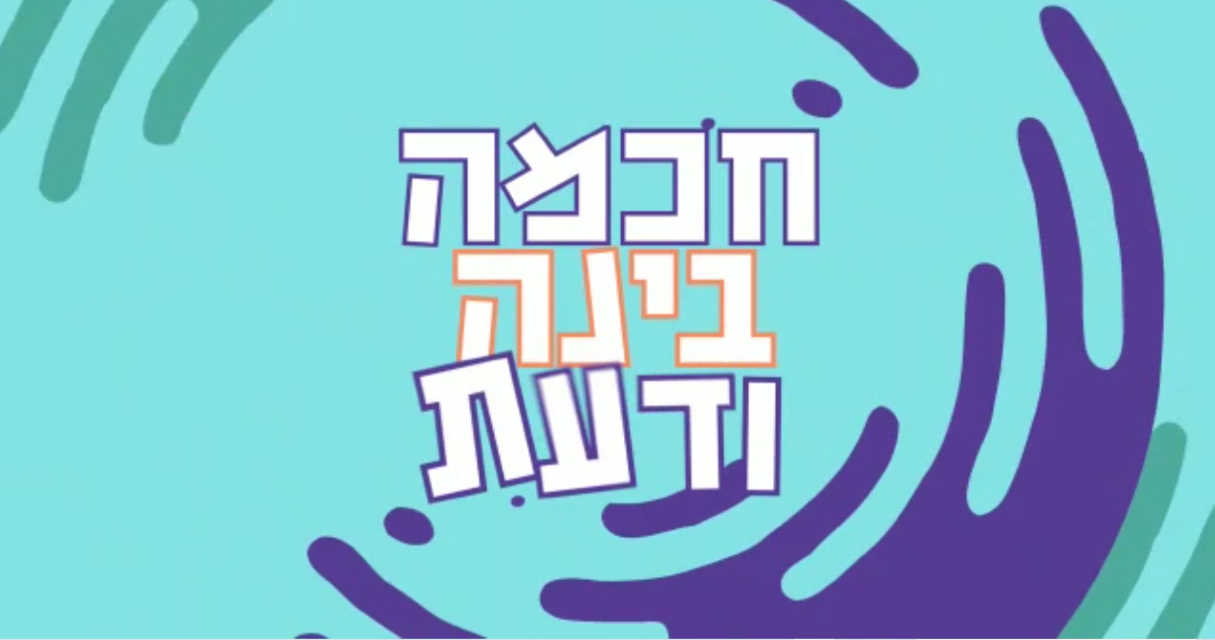
חומרי אווירה
דמויות המח והלב המלוות את התוכנית – יופיעו באתר לשימוש והדפסה.
שלטים עגולים דו צידיים (קיבלתם במשלוח).
מומלץ לתלייה מהתקרה.
ההמנון בשמע ובקליפ, להשמעה ברקע במהלך השבוע.

Slide 17
ב"ה

